Slide 1
Área 21
Educação Física
Fisioterapia
Fonoaudiologia
Terapia Ocupacional
André Rodacki
Marcia Cecília Martinelli
Rinaldo Guirro

Slide 2
Primeira Parte
  Síntese das atividades área 21
  Esclarecimento planilhas e apresentações
  Apresentação Qualis e Classificação Livros
    Qualis Periódicos
    Classificação de Livros
Segunda Parte
  Apresentação da área
    Objetivos Reunião
    Dados gerais da área
Terceira Parte
  Início apresentação PPGs

Slide 3
Quarta Parte
  Critérios 2010-2011
  Síntese dados apresentados
Quinta Parte
  Planejamento 2012 e avaliação trienal

Slide 4
Atividades Área 21 em 2011
1ª PARTE
Participação CTC – suplência da Odonto
APCNs
Pareceres em pedidos da área
Participação LILACS
Classificação de livros
Qualis periódicos

Slide 5
APCNs – Aplicativo para criação de Cursos Novos
  10 Propostas analisadas
    2 APROVADAS CTC –
      FMUSP (FT), UFPE (FO)
    4 DILIGÊNCIAS –
      UFMT/MT (EF), FUSE/SE (EF), UFSM/RS (EF), UNOPAR/PR (EF)
    4 REPROVADAS
1 Proposta não analisada
    1 Retornada à Interdisciplinar

Slide 6
Análise por dois consultores adhoc
Análise por comissão
  Mínimo de dois avaliadores por subárea
  Participação presencial de um dos adhocs
  Coordenadores de outras áreas (PSIC e ARQ)
  Programas em diligência – visitas já realizadas por dois consultores adhoc (Nov/2011)
  Análise Área 21 (Nov/2011)
  Encaminhamento CTC (Dez/2011)

Slide 7
Qualis Periódicos (12 membros)
  Ana Paula Malfitano - UFSCar – SP TO
  André Rodacki - UFPR-PR EF
  Carlos Ugrinowitsch - USP-SP EF
  Eliane Schochat – USP-SP FO
  João Correa – UNINOVE – SP FT
  Maria Cecília Martinelli – UNIFESP-SP FO
  Martim Botaro – UNB – DF EF
  Pedro Hallal – UFPEL – RS EF
  Rinaldo Guirro –FMUSP-RP FT
  Sérgio Fonseca – UFMG – MG FT
  Silvana Goelner – UFRGS – RS EF
  Stella Matiello – UFSCar – SP FT

Slide 8
Qualis Periódicos
Disponibilização dados pela CAPES
Filtro inicial – coordenação área e comissão
Análise Comissão – complementação dados
Nova Estratificação – Presencial em BSB
Divulgação aos PPGs (.xls)
Ajustes necessários 2011 e 2012
Homologação pelo CTC
Resultados... ...em alguns minutos (Hallal et al...)

Slide 9
Classificação de Livros (8 membros)
  André Rodacki - UFPR-PR EF
  Beatriz Novaes – PUC-SP FO
  Dagmar Hunger - Unesp-SP EF
  Juarez Vieira Nascimento – UFSC-SC EF
  Maria Cecília Martinelli – UNIFESP-SP FO
  Rinaldo Guirro –FMUSP-RP FT
  Silvana Goelner – UFRGS – RS EF
  Stella Matiello – UFSCar – SP FT
  Marcia Grande - apoio técnico USP

Slide 10
Classificação de Livros
Envio Livros biblioteca EF/USP-SP (...prazo)
Análise presencial da comissão
Pouco entendimento dos critérios
  Reenvio aos PPGs
  Elaboração ficha eletrônica (enviada aos PPGs)
Análise presencial de parte da comissão em SP
  Atribuição estratos L4–L1; C4–C1
Resultados... ...em alguns minutos... (Beatriz et al.)

Slide 11
Classificação de Livros
Permitir que os PPGs analisem e classifiquem os livros em suas instâncias.
Uso da planilha eletrônica como meio para a avaliação – isso será empregado nas próximas análises.
Envio das obras para a biblioteca da EF/USP em 2012. Data limite será definida como a mesma para a entrega do Coleta.
Análise da Comissão de Classificação de Livros

Slide 12
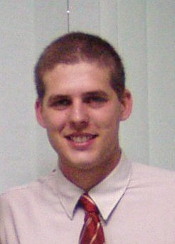
Qualis Periódicos
Hallal et al.

Slide 13
?
Classificação de Livros
Novaes et al.

Slide 14
Reunião de Acompanhamento
2ª PARTE

Slide 15
Objetivos
Substitui a avaliação continuada/acompanhamento
Permitir que os PPGs analisem sua inserção no contexto da área e subáreas
Possibilitar que os PPGs observem pontos fortes e fracos e necessidades de investimentos
Esclarecer critérios de avaliação

Slide 16
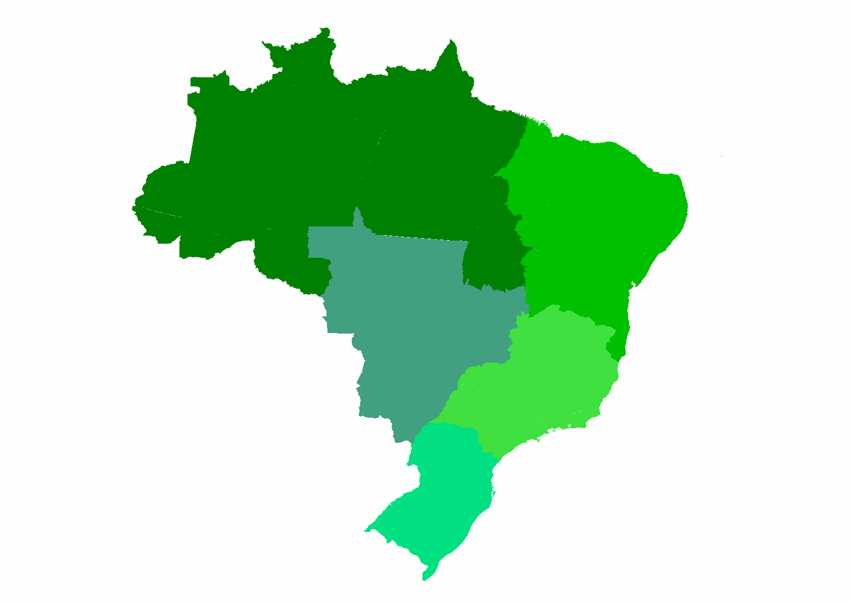
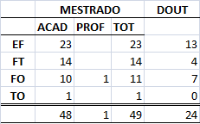
1
1
1
1
1
2
3
1
1
3
7
1
1
6
7
1
2
1
1
2
1
1
2
1

Slide 17
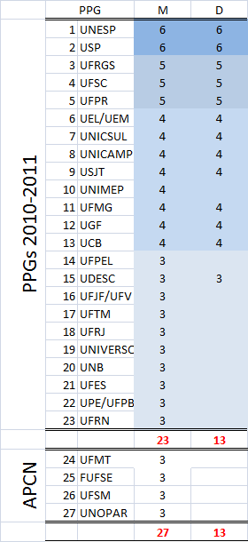
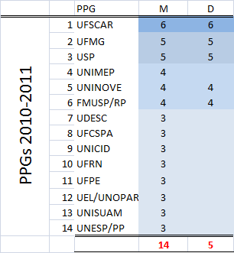

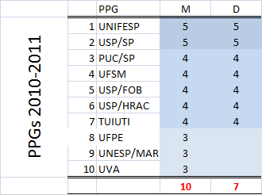

Slide 18
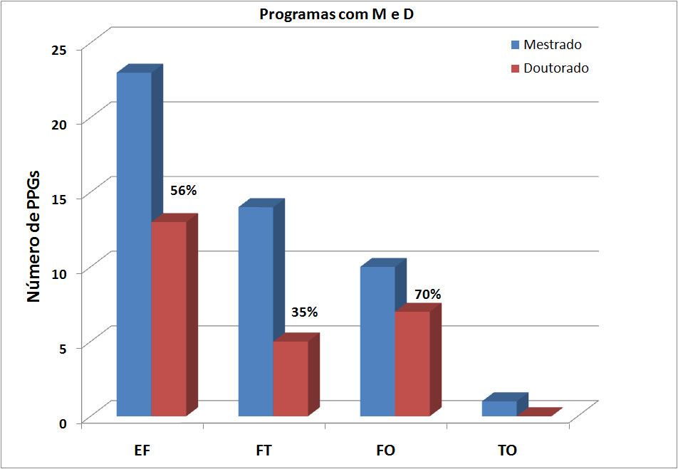

Slide 19
Metas
Aumentar número de PPGs NO e NE
Aumentar número PPGs com DO (FT e EF)
Aumentar número PPGs na TO
Criação de Programas de Mestrado Profissional - MP
Processo diferenciado de avaliação de MPs
Consolidação cursos 3 (atenção aos 3 x 3)

Slide 20
APRESENTAÇÕES PPGs
3ª PARTE

Slide 21
PROGRAMAS 6 – ( 3 PPGs)
  EF (2)
    USP; UNESP/RC
  FI (1)
    UFSCar

Slide 22
PROGRAMAS 5 – ( 7 PPGs)
  EF (3)
    UFPR; UFSC; UFRGS
  FI (2)
    USP; UFMG;
  FO (2)
    UNIFESP; USP

Slide 23
PROGRAMAS 4 – (16 PPGs)
  EF (8)
    UCB; UGF; UFMG; UNICAMP; UNIMEP; USJT; UNICSUL; UEL-UEM
  FI (3)
    FMUSP/RP; UNINOVE; UNIMEP;
  FO (5)
    TUIUTI; USPHRAC; USPFOB; UFSM; PUC/SP

Slide 24
PROGRAMAS 3 – (22 PPGs)
  EF (10)
    UFPEL; UFTM; UDESC; UFES; UFJV-UFV; UFRJ; UNIVERSO; UNB; UFPE; UFRN
  FI (8)
    UDESC; UNICID; UFRN; UFCSPA; UFPE; UNISUAM; UEL-UNOPAR; UNESP/PP
  FO (3)
    UNESP/MAR; UFPE; UVA;
  TO (1)
    UFSCar

Slide 25
Critérios de Avaliação
4ª PARTE

Slide 26
Critérios de Avaliação
Definição de critérios
Possibilidade de colégios das subáreas com critérios comuns, mas métricas específicas.
Corpo Docente
Portarias da CAPES
Número de docentes permanentes e colaboradores

Slide 27

Quesitos da Avaliação
1. Proposta do Programa (0%)
2. Corpo Docente (15%)
3. Corpo Discente, Teses e Dissertações (30%)
4. Produção Intelectual (40%)
5. Inserção Social (15%)

Slide 28
2. Corpo Docente (15%)
  2.1. Perfil do corpo docente (10%)
  2.2. Adequação e dedicação dos docentes permanentes em relação às atividades de pesquisa e de formação (25%)
  2.3. Distribuição das atividades de pesquisa e de formação entre os docentes do Programa (25%)
  2.4. Contribuição dos docentes para atividades de ensino e/ou de pesquisa na graduação (15%)
  2.5. Proporção do corpo docente com importante captação de recursos para pesquisa (25%)

Slide 29
  2.1. Perfil do corpo docente, consideradas titulação, diversificação na origem de formação, aprimoramento e experiência, e sua compatibilidade e adequação à Proposta do Programa (10%)
    Áreas de Formação/ Capacitação e Envolvimento Histórico com a Área dos docentes permanentes: (2,5%)
F=até 39% dos docentes, R=40-59% dos docentes, B=60-79% dos docentes e MB=80% ou + dos docentes
    Experiência e projeção internacional dos docentes permanentes: (2,5%)
F=até 39% dos docentes, R=40-59% dos docentes, B=60-79% dos docentes e MB=80% ou + dos docentes
    Docentes permanentes que atraem estágios pós-doutorais: (2,5%)
F=até 4% dos docentes, R=5 a 10% dos docentes, B=11-20% dos docentes e MB=21% ou + dos docentes
    Docentes permanentes que atuam em revistas científicas: (2,5%)
F=até 39%; R=40-59%; B=60-79%; MB=80% ou +

Slide 30
  2.2. Adequação e dedicação dos docentes permanentes em relação às atividades de pesquisa e de formação do Programa (25%)
    Número de docentes permanentes (média de docentes no triênio): (7,5%)
F=até 9 docentes, R=10-12 docentes, B=13-15 docentes e MB=16 ou + docentes
    Oscilação de docentes permanentes no triênio: (7,5%)
F=41% ou + de oscilação, R=31-40% de oscilação, B=21-30% de oscilação e MB= até 20% de oscilação
    Número de docentes permanentes em regime de dedicação (tempo integral) e vínculo institucional no triênio: (5%)
F= até 69% de docentes, R=70-79% de docentes, B=80-89% de docentes e MB=90% ou + docentes
    Número de docentes visitantes e colaboradores no triênio em relação ao número total de docentes: (5%)
F=41% ou + de docentes, R=31-40% de docentes, B=21-30% de docentes e MB=até 20% de docentes.

Slide 31
  2.3. Distribuição das atividades de pesquisa e de formação entre os docentes do Programa (25%)
    Percentual de docentes permanentes envolvidos com atividades de ensino no triênio: (10%)
F=até 49% dos docentes, R=50-64% dos docentes, B=65-79% dos docentes e MB=80% ou + dos docentes
    Percentual de docentes permanentes envolvidos com atividades de pesquisa no triênio: (7,5%)
F= até 69% dos docentes, R=70-79% dos docentes, B=80-89% dos docentes e MB=90% ou + docentes
    Percentual de docentes permanentes envolvidos com atividades de orientação de mestrandos/doutorandos no triênio: (7,5%)
F= até 69% dos docentes, R=70-79% dos docentes, B=80-89% dos docentes e MB=90% ou + dos docentes.

Slide 32
  2.4. Contribuição dos docentes para atividades de ensino e/ou de pesquisa na graduação, com atenção tanto à repercussão que este item pode ter na formação de futuros ingressantes na PG, quanto na formação de profissionais mais capacitados no plano da graduação (15%)
    Percentual de docentes permanentes envolvidos com atividades de orientação de Iniciação Científica no triênio: (10%)
F= até 39% dos docentes
R=40-59 % dos docentes
B=60-79% dos docentes
MB=80% ou + dos docentes
    Percentual de docentes permanentes envolvidos com atividades de orientação de Trabalhos de Conclusão de Curso no triênio: (5%)
F= até 39% dos docentes
R=40-59% dos docentes
B=60-79% dos docentes
MB=80% ou + dos docentes.

Slide 33
  2.5. Proporção do corpo docente com importante captação de recursos para pesquisa (Agências de Fomento, Bolsa de Produtividade, Financiamentos Nacionais e Internacionais, Convênios...) (25%)
    Percentual de docentes permanentes com pelo menos um financiamento no triênio: (15%)
F= até 29% dos docentes
R=30-49% dos docentes
B=50-69% dos docentes
MB=70% ou + dos docentes
    Percentual de docentes permanentes com bolsa de produtividade no triênio: (10%)
F= até 14% dos docentes
R= 15-24% dos docentes
B=25-34% dos docentes
MB=35% ou + dos docentes

Slide 34
3. Corpo Discente, Teses e Dissertações (30%)
  3.1. Quantidade de teses e dissertações defendidas no período de avaliação (20%)
  3.2. Distribuição das orientações das teses e dissertações defendidas no período de avaliação em relação aos docentes do Programa (20%)
  3.3. Qualidade das Teses e Dissertações e da produção de discentes autores da pós-graduação e da graduação (50%)
  3.4. Eficiência do Programa na formação de mestres e doutores bolsistas (10%)

Slide 35
  3.1. Quantidade de teses e dissertações defendidas no período de avaliação, em relação ao corpo docente permanente e à dimensão do corpo discente (20%)
    Percentual de titulações de mestrado/ doutorado durante o triênio: (10%)
F= até 29% dos discentes
R=30-39% dos discentes
B=40-49% dos discentes
MB=50% ou + dos discentes
    Percentual de docentes permanentes que titularam mestrandos/doutorandos no triênio: (10%)
F= até 44% dos docentes
R=45-59% dos docentes
B=60-74% dos docentes
MB=75% ou + docentes.

Slide 36
  3.2. Distribuição das orientações das teses e dissertações defendidas no período de avaliação em relação aos docentes do Programa (20%)
Média de orientações de mestrandos por docente permanente no triênio: (10%) (Obs: 20% para os cursos de mestrado)
F= até 1 ou 5,1 ou + mestrandos
R= 4,0 a 5,0 mestrandos
B= 1,1 a 1,9 mestrandos
MB= 2 a 3,9 mestrandos
Média de orientações de doutorandos por docente permanente no triênio: (10%)
F= até 1 ou 5,1 ou + doutorandos
R= 4,0 a 5,0 doutorandos
B= 1,1 a 1,9 doutorandos
MB= 2 a 3,9 doutorandos.

Slide 37
  3.3. Qualidade das Teses e Dissertações e da produção de discentes autores da pós-graduação e da graduação (50%)
    Percentual de discentes e egressos autores no triênio: (30%)
F= até 29% dos discentes/egressos
R=30-49% dos discentes/egressos
B=50-69% dos discentes/egressos
MB=70% ou + dos discentes/egressos
    Percentual de trabalhos publicados por discentes e egressos no triênio: (20%)
F= até 29% dos docentes/egressos
R=30-49% dos docentes/egressos
B=50-69% dos docentes/egressos
MB=70% ou + dos docentes/egressos

Slide 38
  3.4. Eficiência do Programa na formação de mestres e doutores bolsistas: Tempo de formação de mestres e doutores e percentual de bolsistas titulados (10%)
    Tempo Médio de Titulação de mestrado (meses) no triênio: (5%)
    (Obs: 10% para os cursos de mestrado)
F= 36 ou mais meses
R= 30-35 meses
B= 25-29 meses
MB= 24 ou menos meses
    Tempo Médio de Titulação de doutorado (meses) no triênio: (5%)
F= 61 ou mais meses
R= 55-60 meses
B= 49-54 meses
MB= 48 ou menos meses.

Slide 39
4. Produção Intelectual (40%)
  4.1. Publicações qualificadas do Programa por docente permanente (40%)
  4.2. Distribuição de publicações qualificadas em relação ao corpo docente permanente do Programa (40%)
  4.3. Produção técnica, patentes e outras produções consideradas relevantes (20%)

Slide 40
  4.1. Publicações qualificadas do Programa por docente permanente (40%)
Avaliação de Artigos
Avaliação de Livros
A1 = 100pts
L4 = 200pts
CL4 = 100pts
A2 = 80pts
L3 = 100pts
CL3 = 50pts
B1= 60pts
L2= 50pts
CL2 = 25pts
B2= 40pts
L1= 20pts
CL1 = 10pts
B3= 20pts
B4= 10pts
Obs: máximo 2 capítulos/livro/docente
1º CL= 50% do livro e 2º CL= 10% do livro
B5= 5pts

Slide 41
  4.1. Publicações qualificadas do Programa por docente permanente (40%)
Média da produção intelectual por docente permanente no triênio, a partir da aplicação do sistema de pontuação de artigos e livros/capítulos de livros e considerando as travas de artigos (3 artigos B4/docente e 3 artigos B5/docente) e de livros/capítulos (2 capítulos de livros L1/docente e 2 livros L1/docente):
2007-2009 2010-2012
F= até 359 pontos/docente/triênio (10%)
R= 360-419 pontos/docente/triênio (20%)
B= 420-479 pontos/docente/triênio (30%)
MB= 480 pontos ou + /docente/triênio (40%)
PERCENTIS
80% | 715
75% | 542.5
70% | 460
60% | 350
50% | 290
40% | 220
35% | 180
30% | 150
?
F < 34%
R = 35-49
B= 50-75
MB > 75

Slide 42
  4.2. Distribuição de publicações qualificadas em relação ao corpo docente permanente do Programa (40%)
Percentual da distribuição da produção intelectual entre os docentes permanentes, considerando o tempo de atuação dos docentes permanentes no triênio e os critérios de pontuação individual estabelecidos para a Área 21:
  D= menos de 60% dos docentes atingem a pontuação de 180-239 pontos no triênio (5%)
  F= 60-79% dos docentes permanentes atingem a pontuação de 180-239 pontos no triênio (10%)
  R= 80% ou mais dos docentes permanentes atingem a pontuação de 180-239 pontos no triênio (20%)
  B= 80% ou mais dos docentes permanentes atingem a pontuação de 240-299 pontos no triênio (30%)
  MB= 80% ou mais dos docentes permanentes atingem a pontuação de 300 pontos ou mais no triênio (40%)

Slide 43
% DE DOCENTES
180 | 240 | 300
94.12 | 88.24 | 82.35
75.00 | 75.00 | 66.67
69.70 | 63.64 | 63.64
100.00 | 90.00 | 80.00
84.62 | 76.92 | 76.92
51.52 | 33.33 | 33.33
61.54 | 53.85 | 23.08
88.00 | 88.00 | 80.00
100.00 | 100.00 | 93.75
75.00 | 75.00 | 66.67
92.00 | 92.00 | 92.00
76.47 | 58.82 | 58.82
90.70 | 86.05 | 67.44
95.00 | 90.00 | 90.00
100.00 | 100.00 | 100.00
100.00 | 100.00 | 92.59
94.12 | 94.12 | 94.12
80.95 | 71.43 | 52.38
100.00 | 100.00 | 100.00
72.73 | 63.64 | 63.64
81.82 | 54.55 | 45.45
78.18 | 78.18 | 63.64
90.91 | 81.82 | 81.82
Critérios de travas superiores
Numero de artigos em determinados estratos
F < 70% B2 ou superior
R > = 70% B2 ou superior
B > = 80% B1 ou superior
MB > = 80% A2 ou superior

Slide 44
58
  4.3. Produção técnica, patentes e outras produções consideradas relevantes (20%)
Percentual de docentes permanentes com produção técnica, patentes e outras produções relevantes no triênio:
  F= até 39% dos docentes permanentes (5%)
  R= 40-59% dos docentes permanentes (10%)
  B= 60-79% dos docentes permanentes (15%)
  MB= 80% ou mais dos docentes permanentes (20%)

Slide 45
5. Inserção Social (15%)
  5.1. Inserção e impacto regional e (ou) nacional do Programa (30%)
  5.2. Integração e cooperação com outros Programas e centros de pesquisa e desenvolvimento profissional relacionados à área de conhecimento do Programa, com vistas ao desenvolvimento da pesquisa e da pós-graduação (55%)
  5.3. Visibilidade ou transparência dada pelo Programa à sua atuação (15%)

Slide 46
  5.1. Inserção e impacto regional e (ou) nacional do Programa (30%)
Análise qualitativa/quantitativa dos impactos educacional, social, cultural e tecnológico/econômico do Programa no triênio:
  F= nenhum impacto identificado (5%)
  R= pelo menos 1 impacto identificado (10%)
  B= pelo menos 2 impactos identificados (20%)
  MB= pelo menos 3 impactos identificados (30%)

Slide 47
  5.2. Integração e cooperação com outros Programas e centros de pesquisa e desenvolvimento profissional relacionados à área de conhecimento do Programa, com vistas ao desenvolvimento da pesquisa e da pós-graduação (55%)
Análise qualitativa/quantitativa das ações de integração e cooperação do Programa no triênio:
  F= até uma ação de integração e cooperação (10%)
  R= 2 ações de integração e cooperação (25%)
  B= 3 ações de integração e cooperação (40%)
  MB= 4 ou mais ações de integração e cooperação (55%)

Slide 48
  5.3. Visibilidade ou transparência dada pelo Programa à sua atuação (15%)
Análise qualitativa/quantitativa da completude, atualização, transparência dos recursos (bolsas), critérios de seleção, normas, ACs e LPs e disponibilização dos textos completos das dissertações e teses na Home-page.

Slide 50
Dados 2010-2011
Área 21
5ª PARTE

Slide 67
Inserção Social e Visibilidade
Inserção Social
Problemas de métrica
Formação de RH NÃO é inserção social
Visibilidade
Site do PPG, disponibilização dos textos das teses e dissertações

Slide 68
5ª PARTE
Planejamento 2012 e avaliação trienal
  Análise Classificação de livros – Biblioteca USP – mesma data do coleta
  Reorganização Qualis -
  APCNs 2012 -
  Reunião Coordenadores 2012 – segundo semestre
  Contato institucional; e-mail institucional

Slide 69
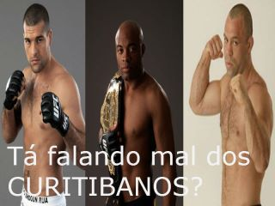

Slide 70
Demais questões da área
Canal de comunicação – coordenação e coordenadores – via e-mail institucional.
Página da área – acessar regularmente
Cumprimento dos prazos e datas – ofício do pró-reitor da IES.
Transparência nas comissões de trabalho – APCN, Livros, Qualis, Avaliação, Visitas, Pareceres, etc.

Slide 71
Qualis Periódicos
Forte viés de defesa da área – similar à Saúde Coletiva
Manutenção pela glosa de artigos que não tenham relação com a área
Nova avaliação e re-tipificação de periódicos (novos e “velhos”).
Financiamento de periódicos da área

